Slide 1
تلخيصات الوحدة الأولى
الكتابة العلمية
الصف الثاني الثانوي – المستوى الرابع

Slide 2
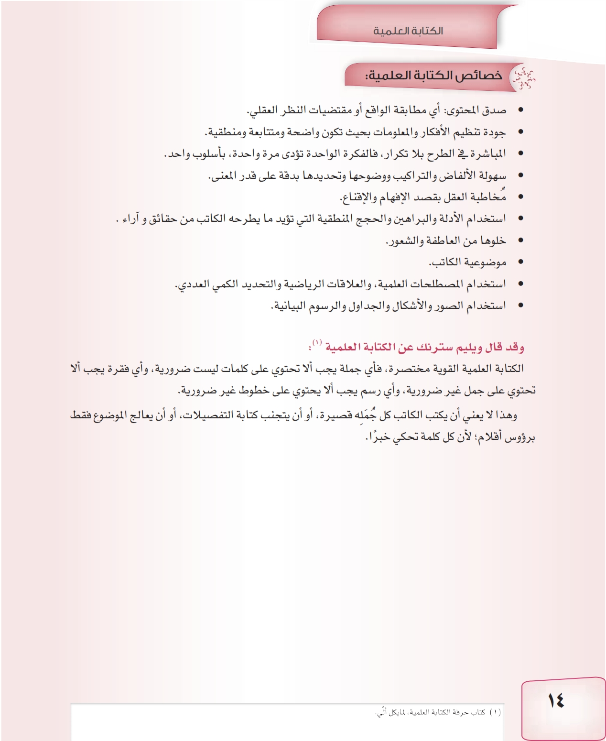
كتاب المادة العلمية – ص 16-
خصائص الكتابة العلمية

Slide 3
المادة العلمية – ص 17
موضوعات الوصف العلمي
موضوعات الوصف العلمي
وصف
نظام الأشياء
وصف
الظواهر
وصف
التجارب العلمية
وصف
المجالات العلمية

Slide 4
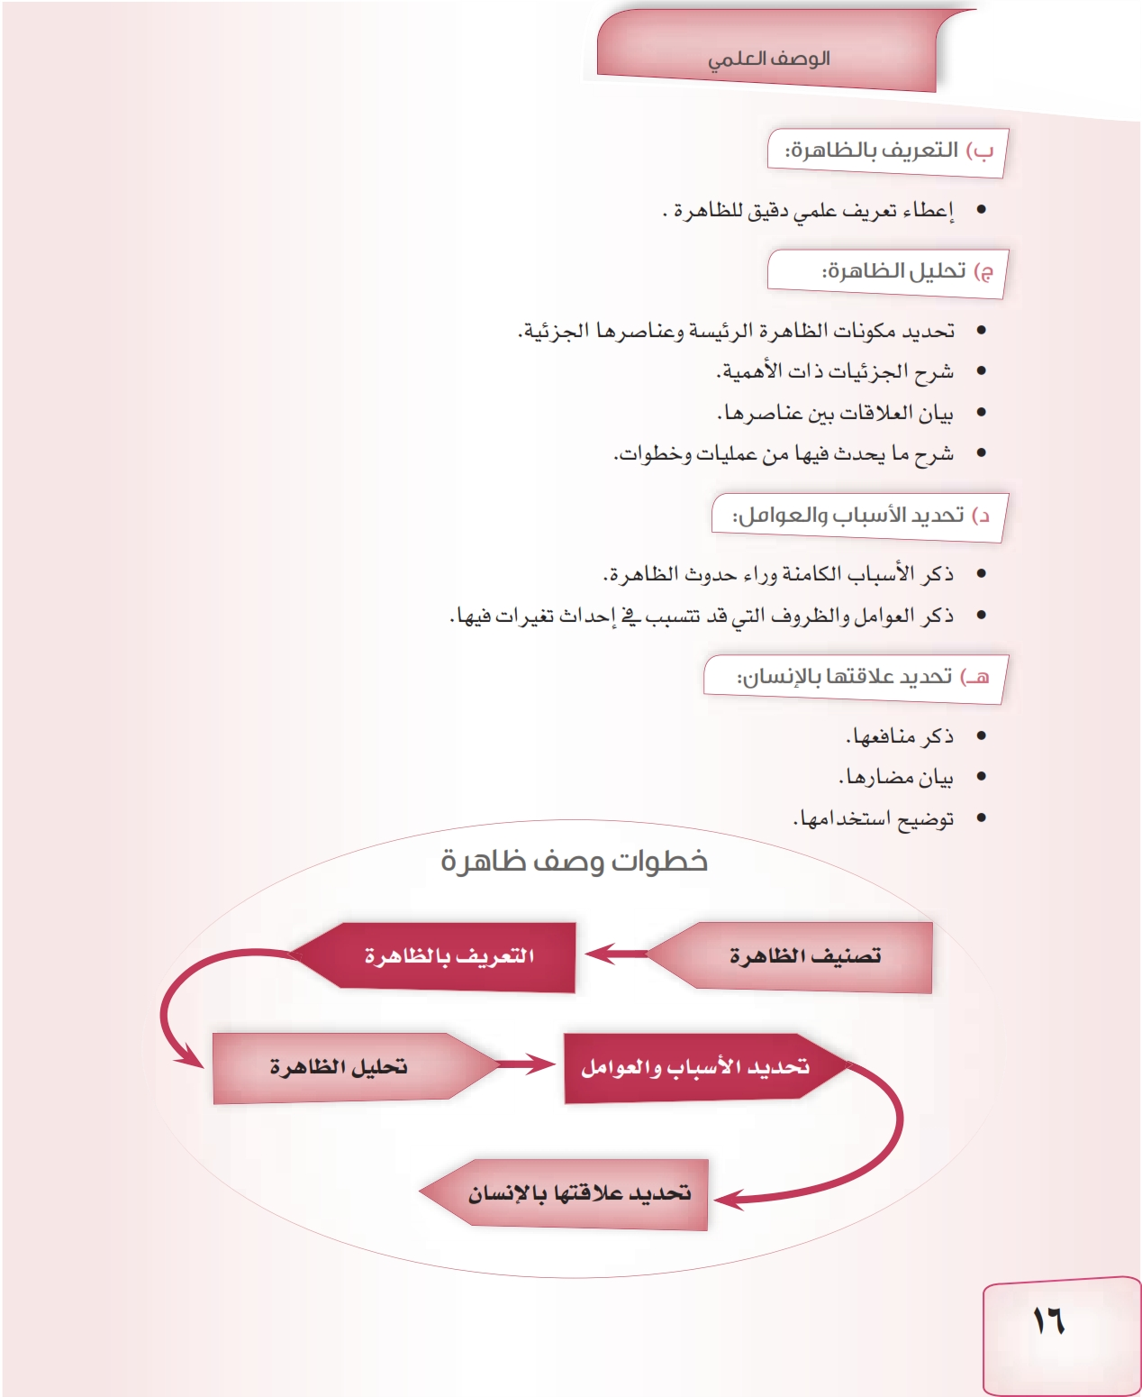
خطوات وصف الظواهر العلمية
المادة العلمية – ص 16

Slide 5
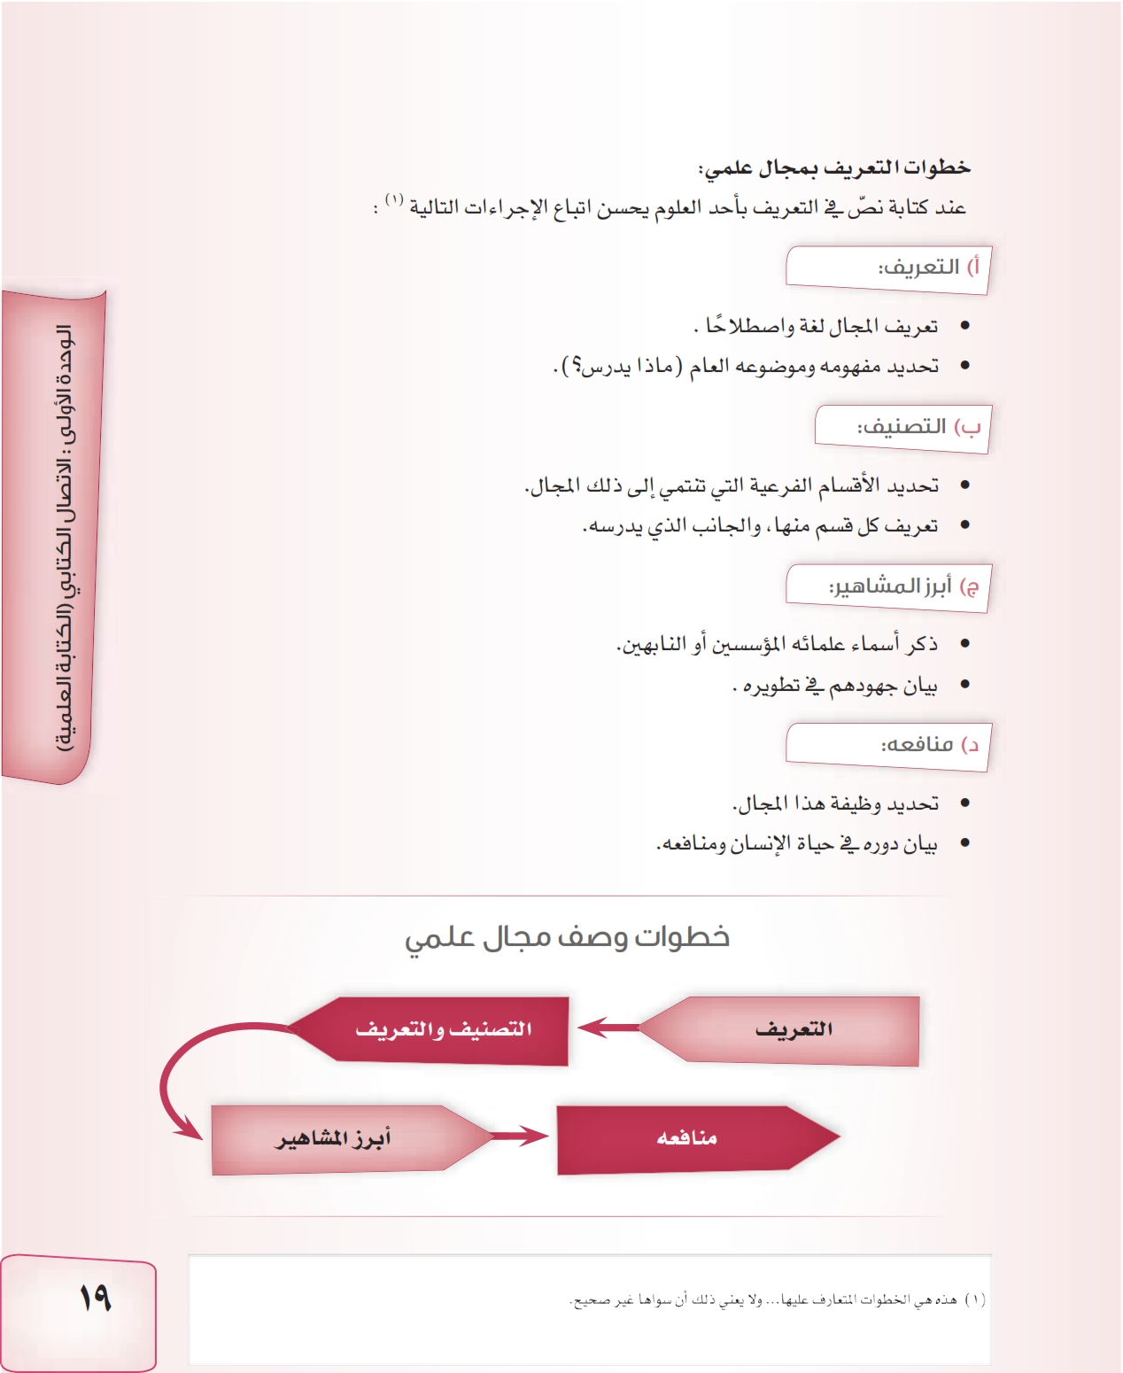
خطوات وصف المجالات العلمية
المادة العلمية – ص 19

Slide 6
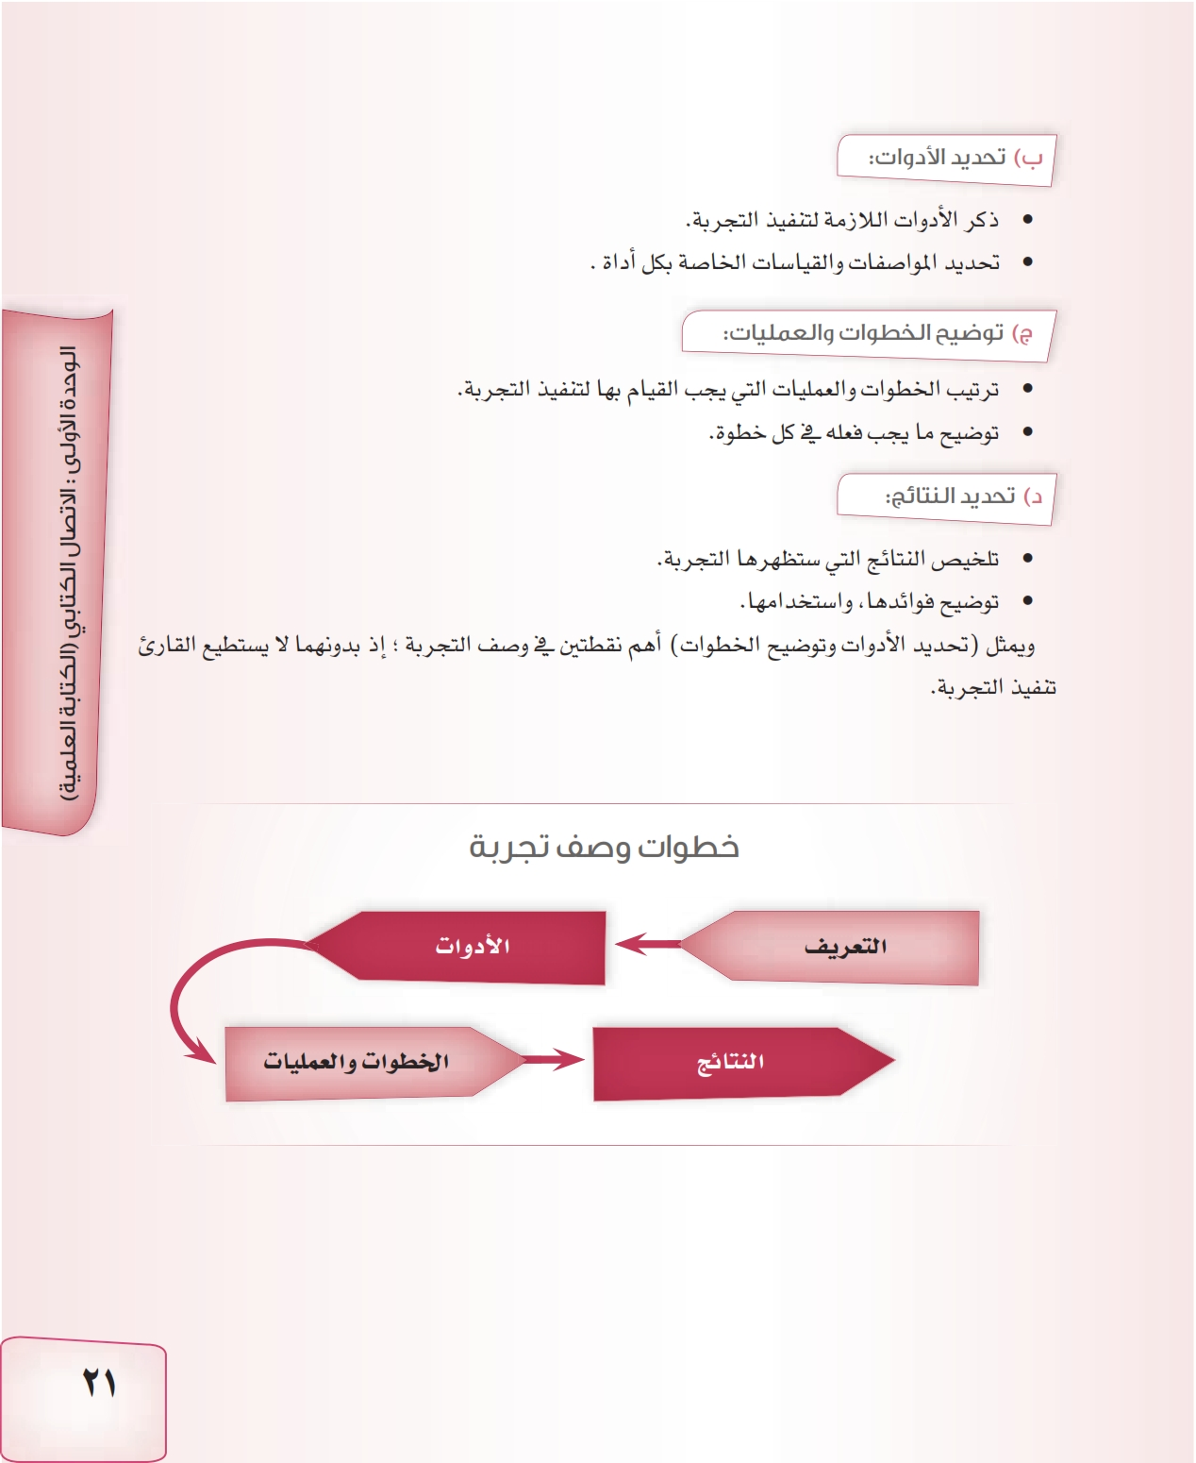
خطوات وصف التجارب العلمية
المادة العلمية – ص 21

Slide 7
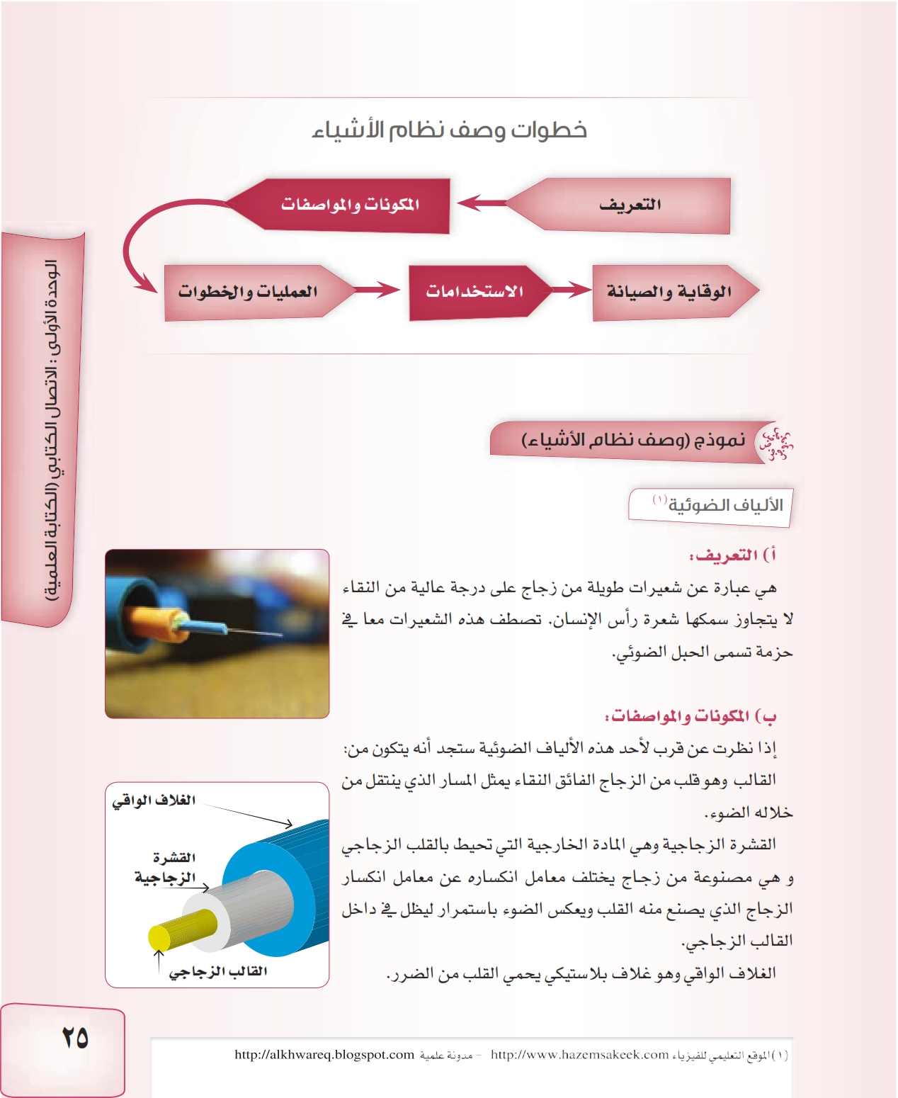
خطوات وصف نظام الأشياء وكيفية عملها
المادة العلمية – ص 25

Slide 8
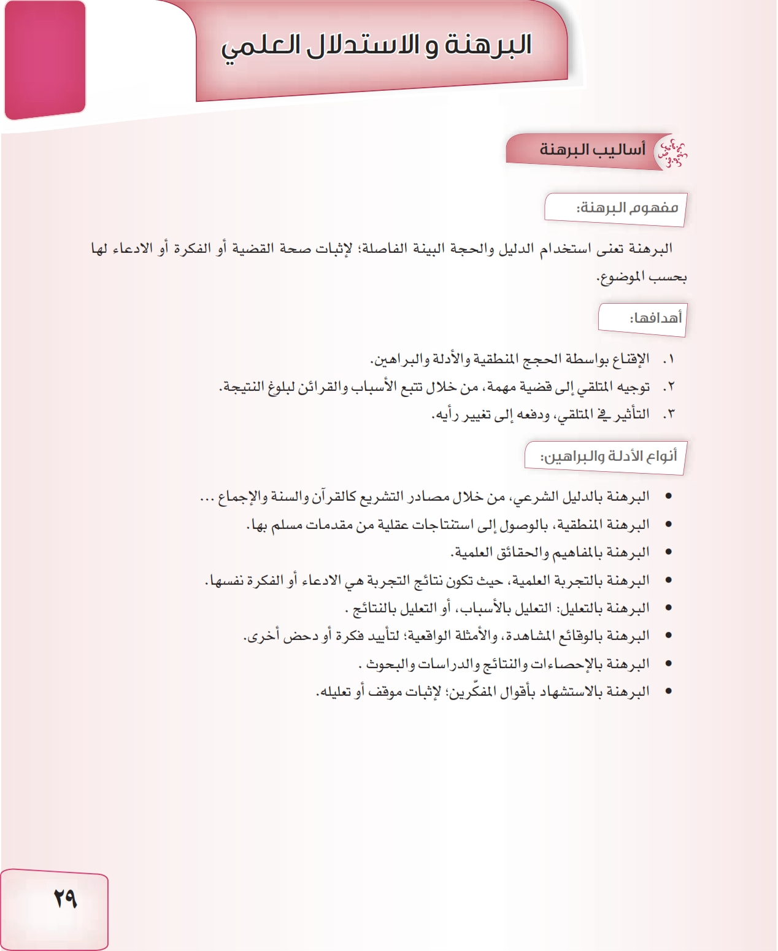

Slide 10
مناهج الاستدلال
الاستقراء
أمثلة متشابهة
في الحكم لعلة معينة
حكم عام
ينطبق على جميع الأمثلة
الاستنتاج
قاعدة كبرى
قاعدة صغرى
القياس
نقل الحكم
إلى المثال المشابه في العلة
مثال مسلم بحكمه
+
بيان علة الحكم
حـكـم

